Slide 1
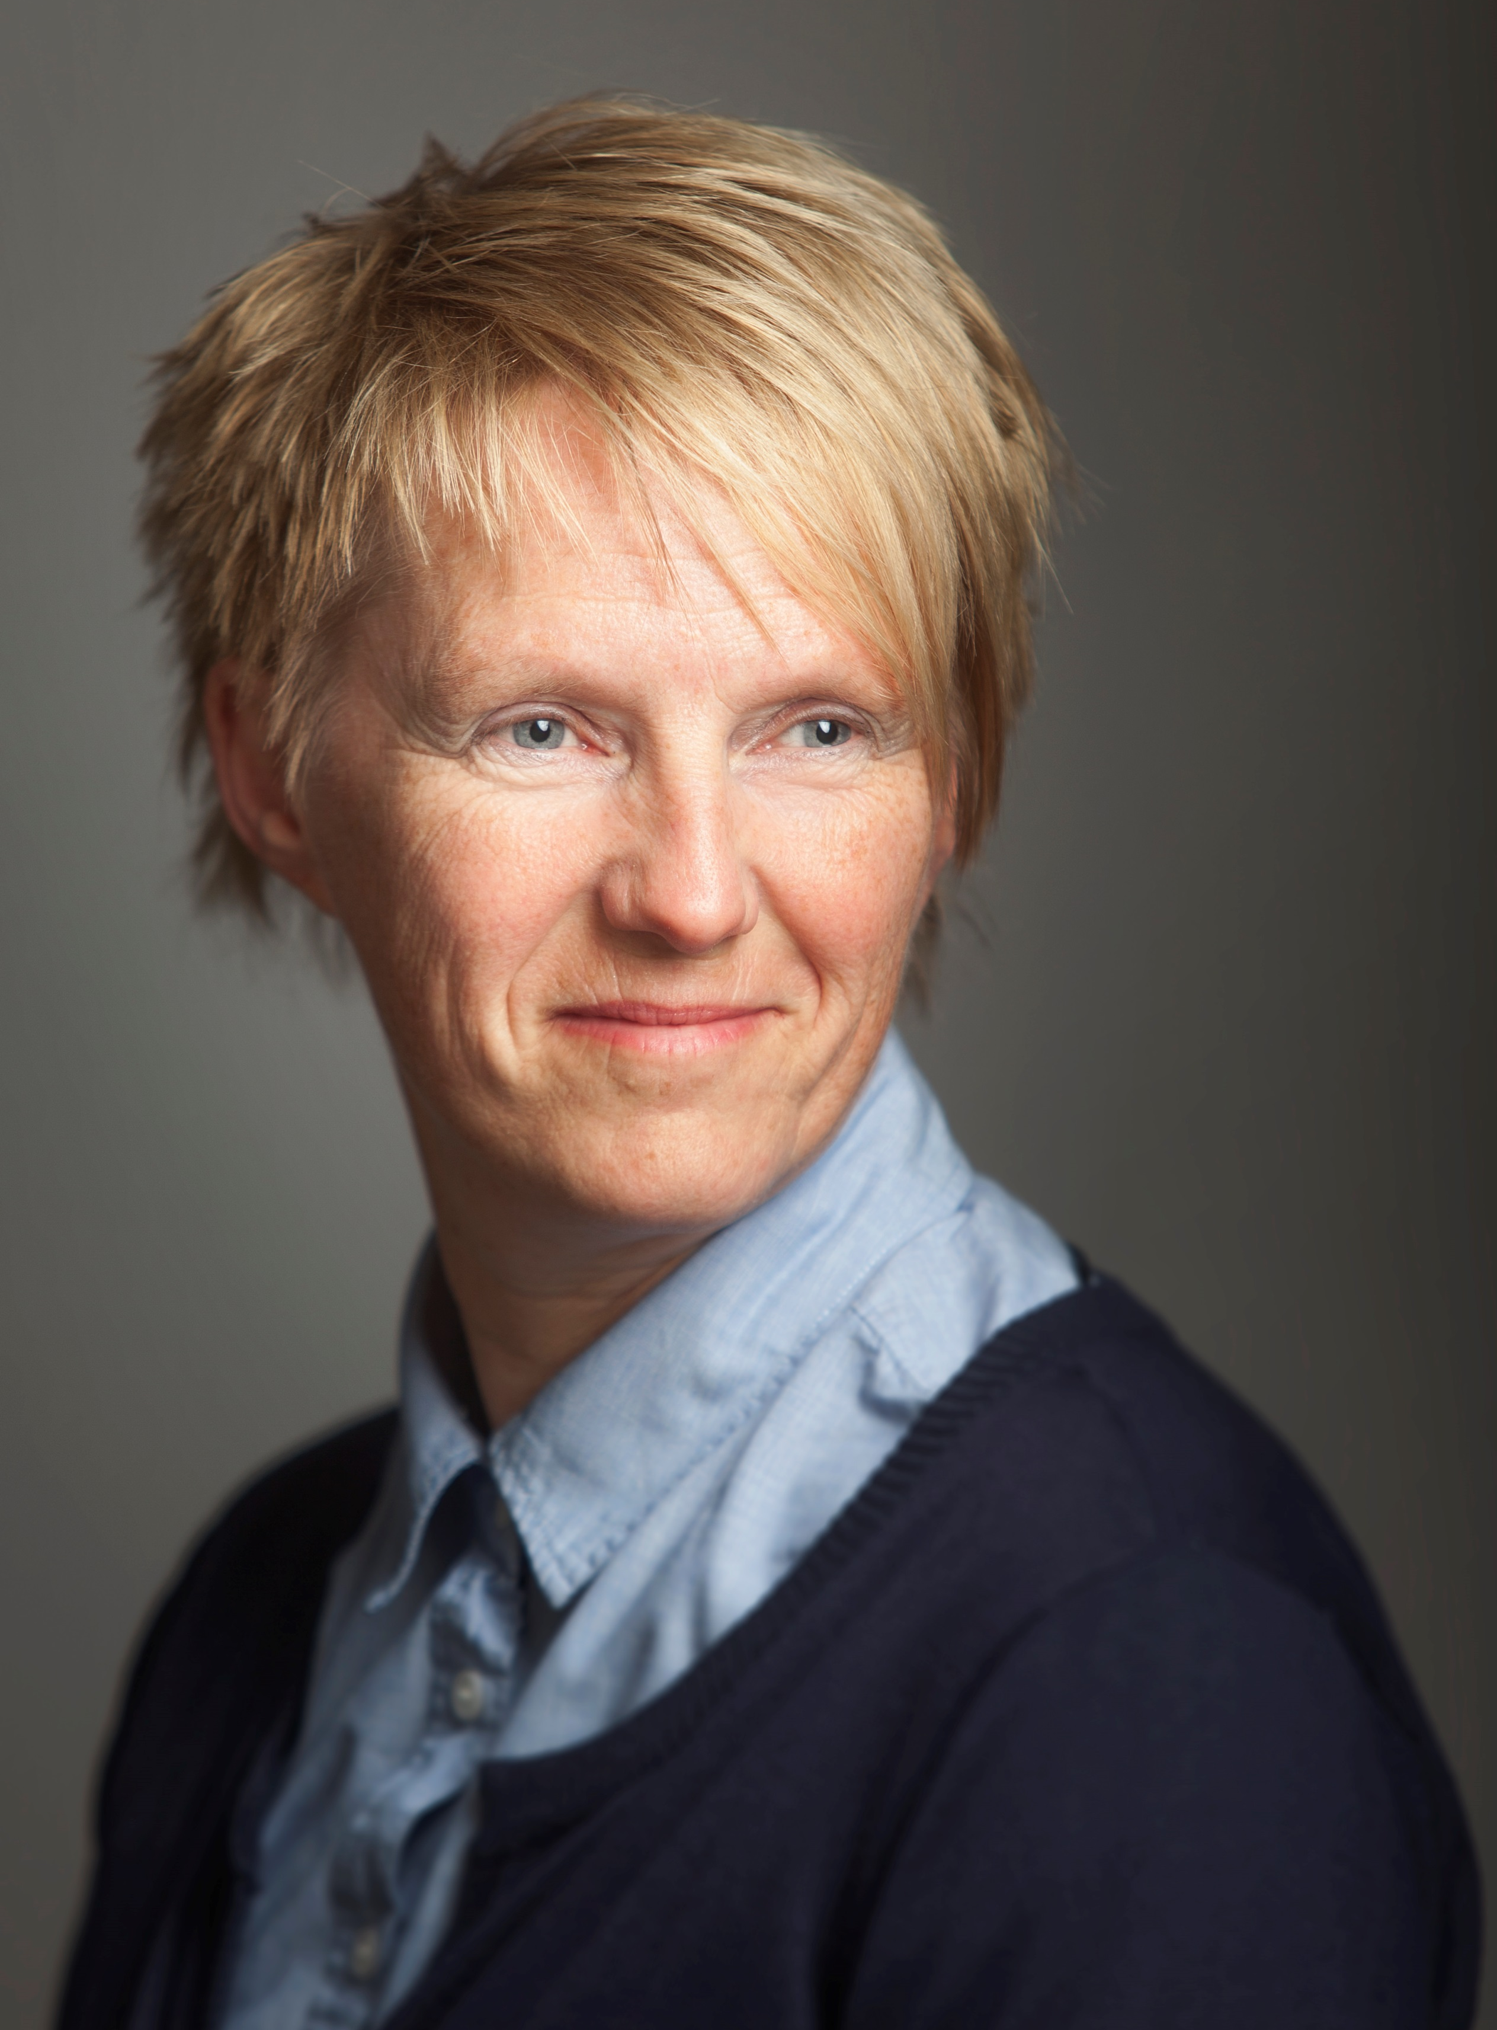





SUKSESS-FAKTORER FOR GROVMOTORISK FRAMGANG HOS BARN MED
CEREBRAL PARESE
Gunfrid V. Størvold
Gunfrid.Storvold@hnt.no
Notes:
Jeg skal snakke om suksessfaktorer for grovmotorisk framgang hos barn med CP, både på kort og lang sikt. Barnefysioterapeut i HABU Nord-Trøndelag; nå ph.d-student ved NTNU

Slide 2
Gunfrid V. Størvold, PT / Ph.d.-student. Nord –Trøndelag Health Trust, Norway.
Reidun Birgitta Jahnsen, Pt / Ph.d. Oslo University Hospital, Norway.
Kari Anne I. Evensen, PT / Ph.d. Associate professor, NTNU, Norway.
Ulla Romild, Ph.d. in statistics. Statens Folkhalsoinstitut, Sweden.
Grete Helen Bratberg. Associate professor / Dr. philos. NTNU, Norway.
Notes:
Her ser dere medforfatterne. Det er stiftelsen Sophies Minde står for hovedfinansieringen med et lite driftsstipend fra Fysiofondet og et stipend fra HNT.

Slide 3
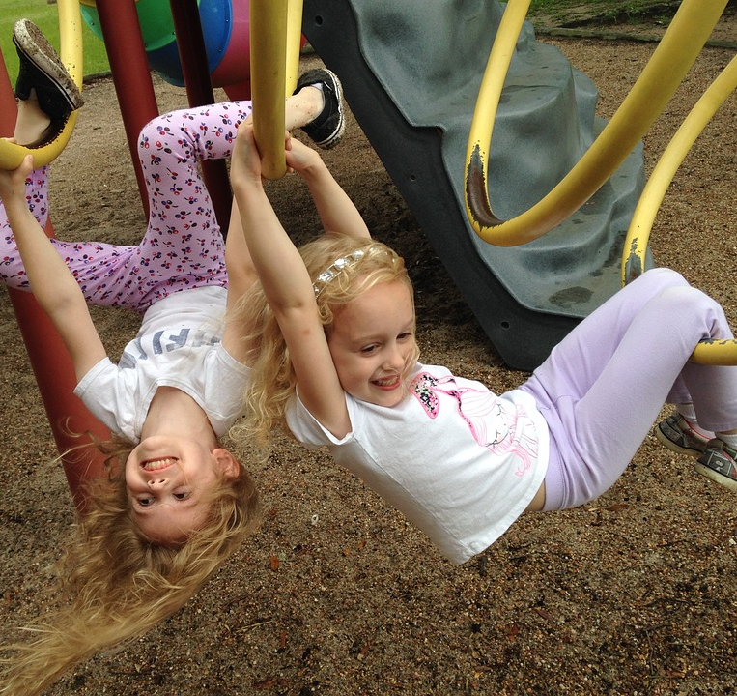
Bakgrunn
Grovmotoriske vansker er kjernesymptomer ved CP og kan begrense / vanskeliggjøre barnets muligheter til å delta både i leik og dagligdagse gjøremål.
Kunnskap om faktorer assosiert med grovmotorisk framgang er derfor viktig.
Photo: www.colourbox.com
Notes:
Grovmotoriske vansker er kjernesymptom ved CP og kan begrense / vanskeliggjøre barnets muligheter til å delta både i leik og dagligdagse gjøremål.
Kunnskap om faktorer assosiert med grovmotorisk framgang er derfor viktig.
Noen faktorer er påvirkbar: viktig områder for tiltak. Andre faktorer er ikke påvirkbar og blir dermed mer å betrakte som prognostisk faktorer

Slide 4
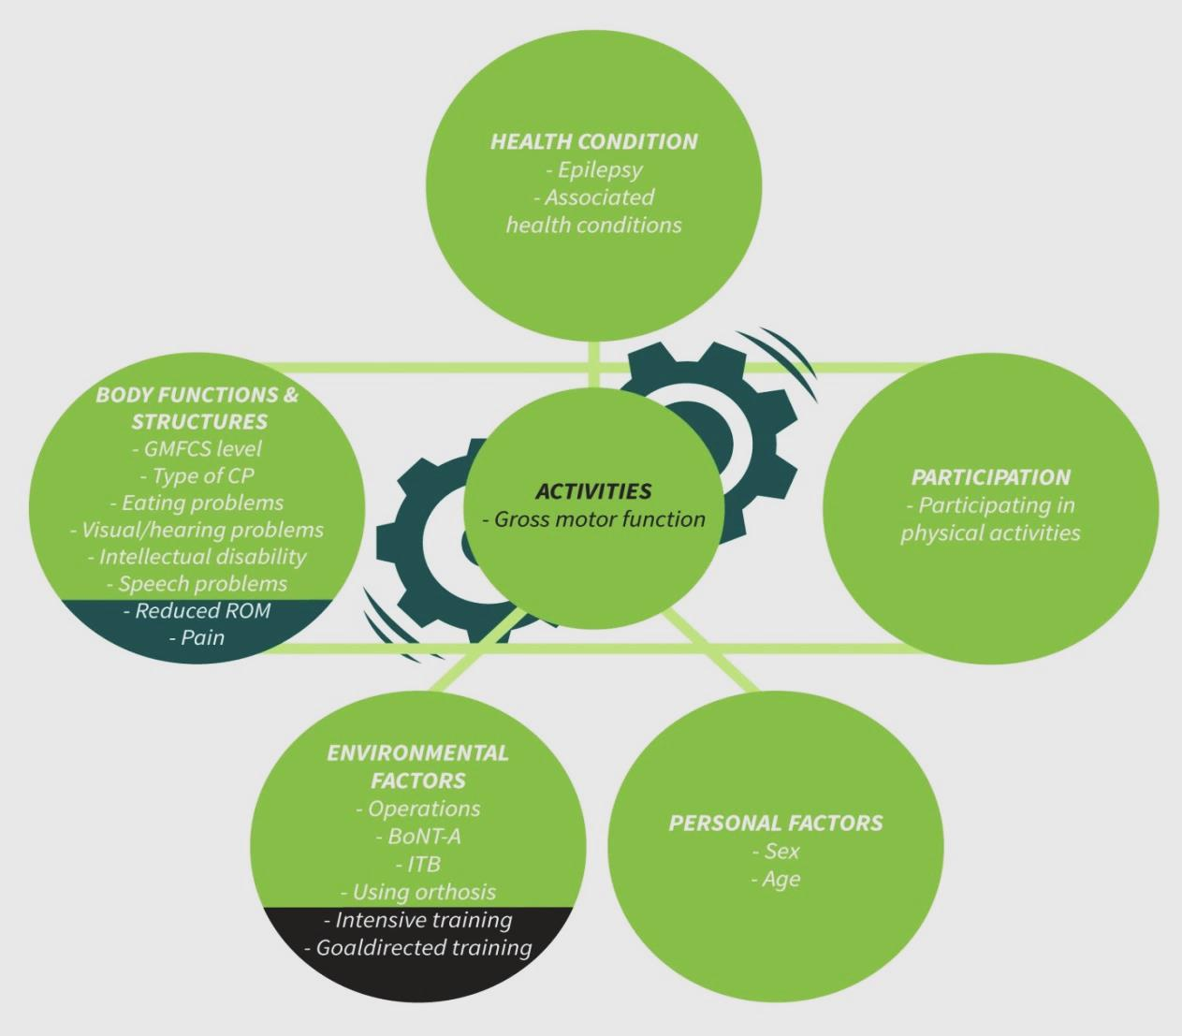
Goal-directed functional training
+ Novak I, et al. 2013.
+ Franki I, et al. 2012.
+ Morgan C NI, et al. 2016.
+ Law M, Darrah J. 2014
+ Lowing K, Bexelius A, Brogren Carlberg E. 2009
+ Størvold, G.V. & Jahnsen R. 2010
High intensity of training
+ Arpino C, et al. 2010
- Martin, et al 2010
± Chiarello LA, et al. 2011
± Myrhaug HT, et al. 2014
± Cope, S. & Mohn-Johnsen 2017
Kontrakturer, epilepsi, alvorlige syn- og hørselsvansker, utviklingshemming
- Chiarello et al-11
- Bartlett et al -10
Beckung et al -2008
BoNT-X, ITB, kirurgi, ortoser
? Novak et al 2013
CP subtype
Chiarello LA, Palisano RJ, Bartlett DJ, et al. 2011.
Østensjø S, Carlberg EB, Vøllestad NK. 2004
Beckung E, Carlsson G, Carlsdotter S, et al. 2007
Fysisk aktivitet
+ Keawutan P, Bell K, Davies PS, et al. 2014
Notes:
Her er en modell over hvilke faktorer som kan tenkes å ha sammenheng med grovmotorisk framgang. Modellen bygger på ICF (internasjonal klassifikasjon av funksjon, funksjonshemming og helse). Grovmotorisk funksjon i midten.
Potensielle faktorer som vi hadde tilgang til gjennom CPOP og CPRN er vist. De er ikke tatt helt ut av løse lufte, men er basert på forskning; referanser til høyre.
Hvis vi begynner til venstre med kroppsfunksjoner og strukturer: selve CP’en altså alvorlighet og type kan ha noe å si. Alvorlighet: GMFCS-nivå kan faktisk forklare over 80% av variasjon i grovmotorisk ferdighet. Type er også viktig, det er forksjell på en spastisk unilateral og dyskinetisk bilateral. Det samme gjelder assosierte problemer som følge av den samme skaden slik som syns- og hørselsproblemer, taleproblemer, spiseproblemer og ikke minst utviklingshemming som har vist å være den faktoren som har mest å si for gåutvikling.
Av sekundære problemer, altså slike som utvikles over tid er det vist sammenheng mellom kontrakturer og grovmotorisk funksjon og mange har etterlyst mer forskning på om smerte har noe å si.
Epilepsi og andre tilleggsdiagnoser gir en ekstra byrde for barnet og kan tenkes åvirke negativt inn, mens deltakelse i fysisk aktivitet er positivt assosiert med grovmotorisk framgang.
Det finnes overbevisende forskning på at intensiv målrettet funksjonstrening fører til grovmotorisk framgang, men når en undersøker fysioterapifrekvens for seg selv uten hensyn til hvilken type fysioterapi er det ikke funnet en overbevisende sammenheng mellom økt frekvens og grovmotorisk framgang.
Tiltak på kroppsfunksjons nivå som operasjoner, Botox, ITB og bruk av ortoser gis ofte med den hensikt å forbedre grovmotorisk funksjon, men selv om det er vist effekt på kroppsfunksjonsnivå (demper spasitistet, operajsoner retter ut kontrakturer) er det ikke vist sikker sammenheng med grovmotorisk funksjon.
Det er altså behov for å undersøke nærmere hva fysioterapifrekvensen har å si, og å se på hvilke faktorer som har noe å si for grovmotoirsk framgang i det lange løp.

Slide 5
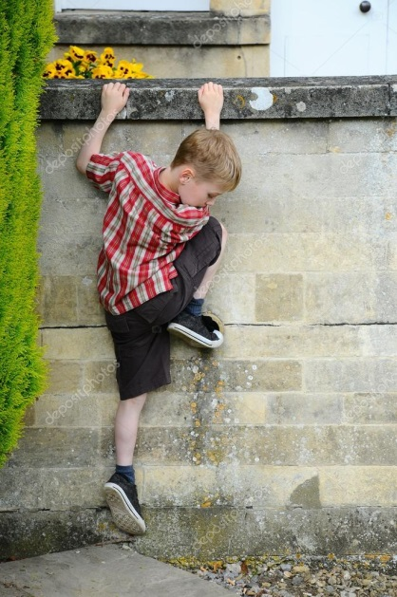
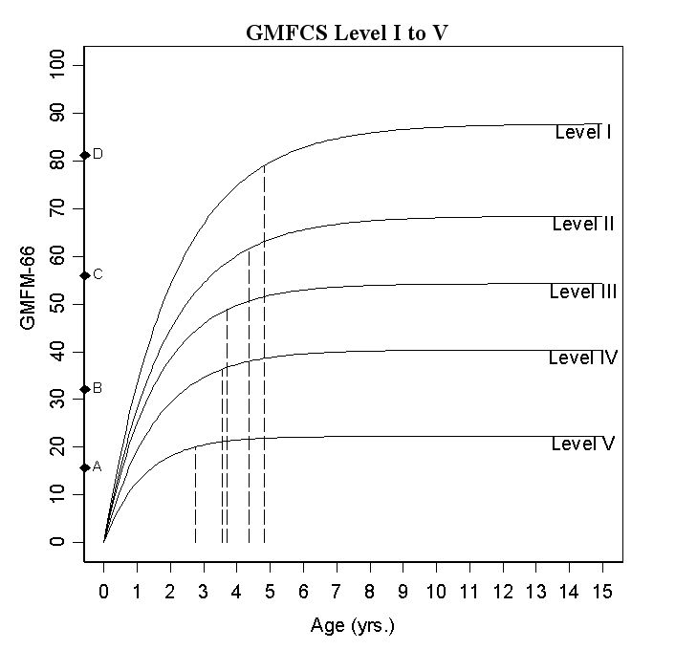
Grovmotorisk utvikling over tid hos barn med CP
Motor developmental curves
Rosenbaum et al -02
Photo: www.colourbox.com
Notes:
Disse kurvene viser hvordan grovmotorikken utvikler seg over tid hos barn med CP. Alder på x-aksen og GMFM-66 på y-aksen. Disse barna fikk tiltak som vanlig.
Validert i Norge v/ Myklebust-14
Det er altså 5 tydelig forskjellige utviklingsforløp som en kan bruke til å sammenligne det enkelte barns utvikling med. Men dette er ganske grove kurver. Det er nå kommet percentiler over utvikling innen hvert GMFCS-nivå

Slide 6
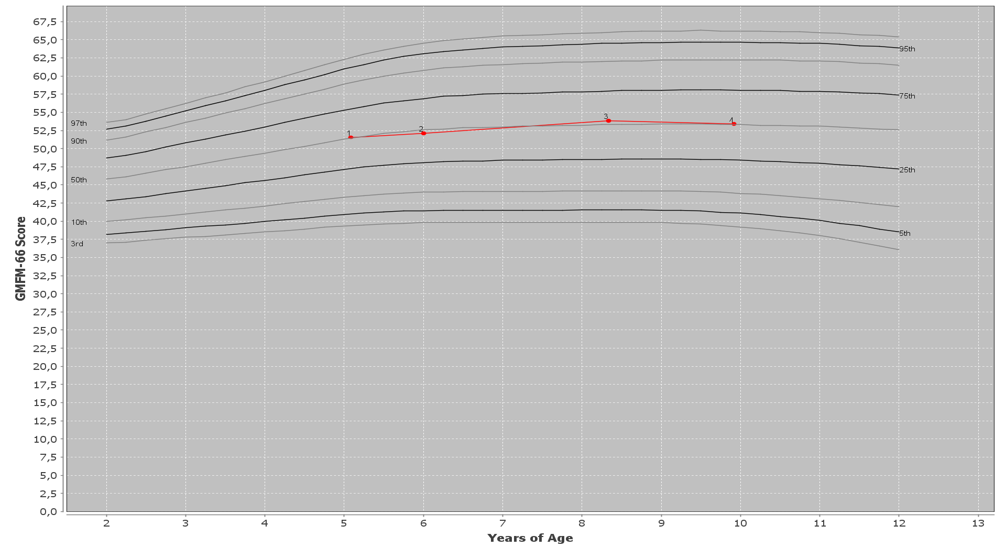
GMFM-66 percentiler
(Hanna et al. -08)
Grovmotorisk framgang: en positiv endring i persentiler
Photo: www.colourbox.com
Notes:
Her er en screenshot fra GMAE (skåringsprogrammet som følger med testen) med alder på x-aksen og GMFM-66 skårer på y-aksen med percentilene for GMFCS-nivå III i svart og et grovmotorisk utviklingsforløp over 4 målinger for et barn i rødt. Det er forventet at barn følger sin percentil. Det vil si at en positiv øking i percentiler er en framgang større enn forventet og det var dette som blir brukt som utfallsmål i dette forskningsprosjetet.

Slide 7
Metode
Photo: www.colourbox.com

Slide 8
Design: prospektiv longitudinell kohorte-studie.
Repeterte målinger: GMFM-66 persentiler, smerte, ROM, behandlingsrelaterte variabler, fysisk aktivitet.
2048 observasjoner
442
barn med CP
1498 GMFM-66 tester
2 years
12 years
1056 endringer i GMFM-66 skårer
Målinger gjort èn gang: CP type, GMFCS, kjønn; epilepsi og andre diagnoser; intellektuelle, tale, spise, syns- og hørselsproblemer;.
Deltakere:
Barn som var registrert i CPRN og deltok i CPOP som hadde minst to GMFM-66 tester tatt mellom 2 og 12 år.
Statistikk: Linear Mixed Models (LMM).
Notes:
Dette var en prospektiv longitudinell cohortestudie med barn fra CPRN og CPOP som hadde minst 2 GMFM-66 –tester fra 2-12 år. 442 barn fylte inklusjonskriteriene. De hadde fra 2-13 CPOP –protokoller hver slik at vi samlet hadde 2048 fysioterapiprotokoller fra CPOP. Opplysninger om forhold som ikke varierer fra gang til gang ble hentet fra 5-årsregistreringen i CPRN. Repeterte målinger av forhold som kan variere fra gang til gang ble hentet fra fysioterapiprotokollen i CPOP .Vi benyttet en mixed Linear Modell.
(Som tillot både random intercept og random slope. Det vil si at en antar at barna starter på ulik percentil og at de har ulik stigning på sin utviklingskurve. En slik modell tar også hensyn til avhengigheten i repeterte data).

Slide 9
SPILLER FREKVENSEN PÅ FYSIOTERAPI NOEN ROLLE FOR GROVMOTORISK FRAMGANG HOS BARN MED CEREBRAL PARESE?
Gunfrid V. Størvold
Gunfrid.Storvold@hnt.no
Notes:
Den første studien undersøker om det hjelper å øke mengden fysioterapi

Slide 10
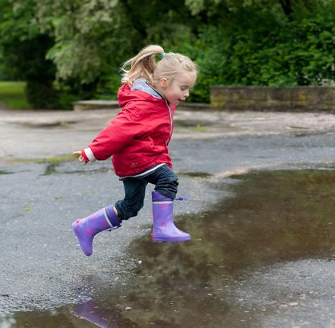
Bakgrunn
De fleste barn med CP har fysioterapi rettet mot grovmotorisk funksjon og bruker både tid og krefter på det.
Derfor er det viktig å vite om mer fysioterapi faktisk er en suksessfaktor for grovmotorisk framgang.
Notes:
Over 90% av barn med CP har fysioterapi; ofte rettet mot grovmotorisk funksjon. Både barnet og familien bruker tid og krefter på dette.
Derfor er det viktig å vite om mer fysioterapi faktisk er en suksessfaktor for grovmotorisk framgang.

Slide 11
Hensikt
Å undersøke sammenhengen mellom fysioterapifrekvens og grovmotorisk framgang på kort sikt når en samtidig tar hensyn til kontrakturer og andre relevante faktorer.

Slide 12
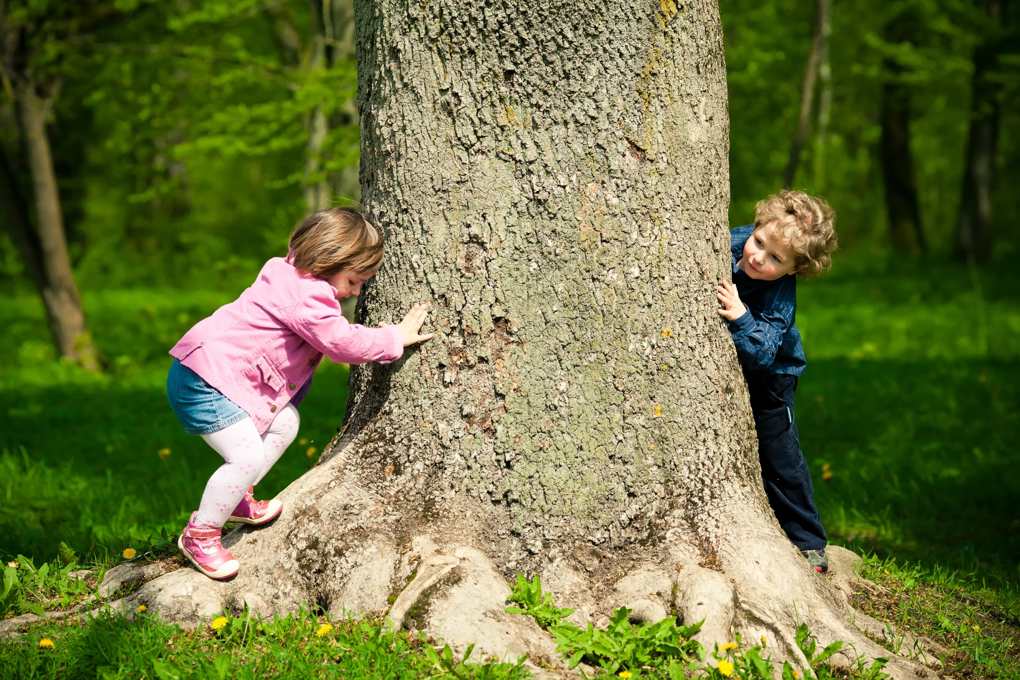
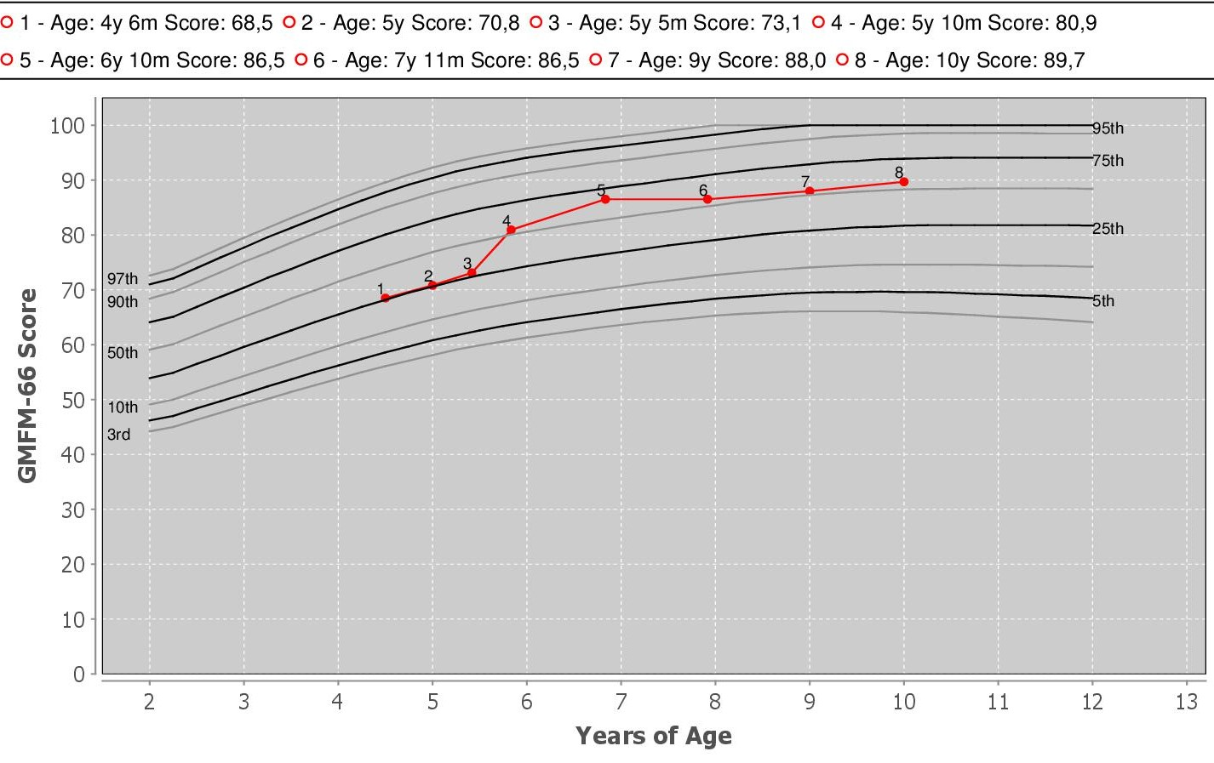
Photo: www.colourbox.com
Notes:
Kan det være at det er høyfrekvent trening som er satt inn i perioden mellom 3 og 4 som fører til en større framgang enn forventet??

Slide 13
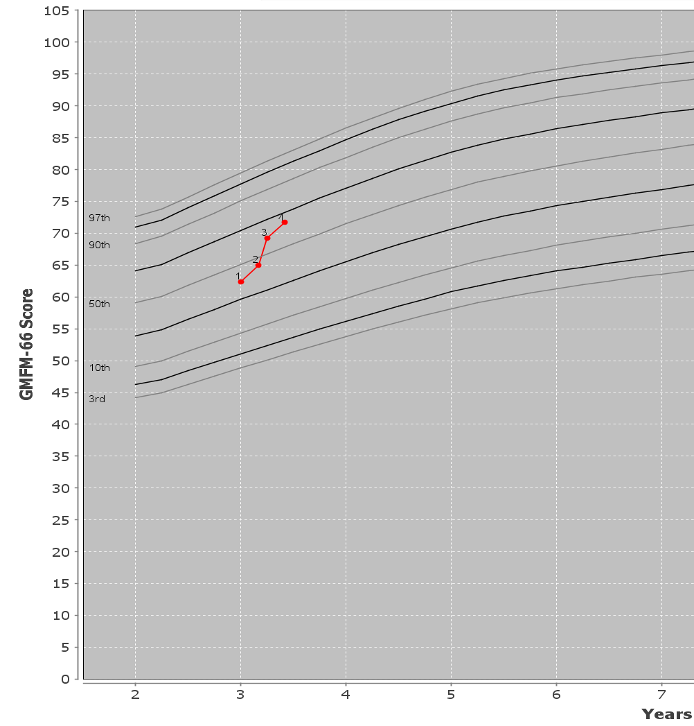
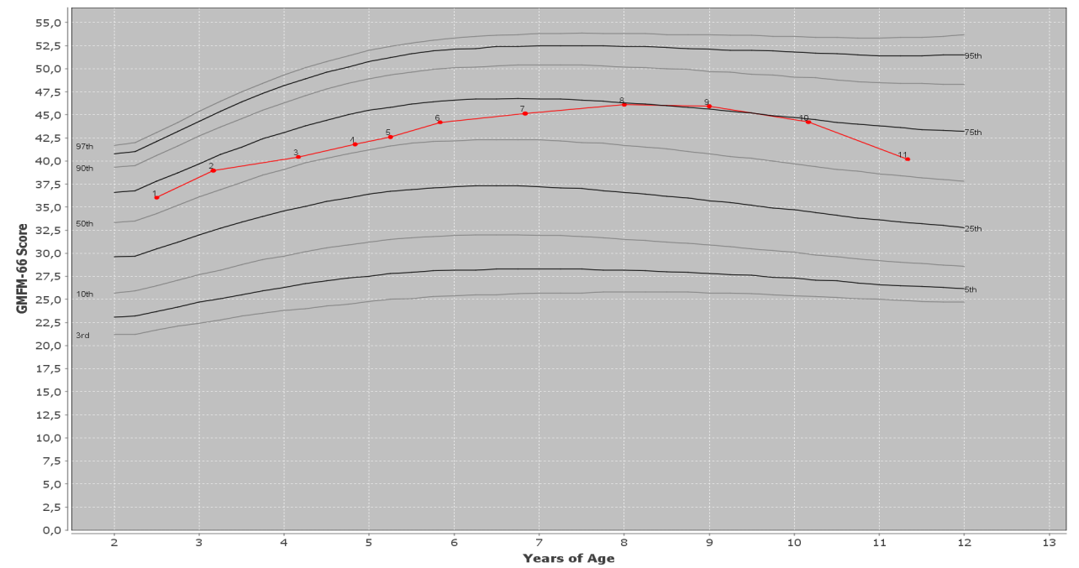
Photo: www.colourbox.com
Notes:
Gutten til venstre deltok i et prosjekt med høyfrekvent fysioterapi i regi av HABU Nord-Trøndelag og her ser vi at det førte til en mye større framgang enn det som er vanlig.
Gutten til høyre fikk like høyfrekvent fysioterapi, men utviklet store kontrakturer i hofter, knær og ankler på den tiden kurven begynte å tippe nedover.
Slike kurver gir en ide om at det hjelper med mer fysioterapi, men at andre forhold også spiller inn.

Slide 14
Resultat
Photo: www.colourbox.com

Slide 15
Photo: www.colourbox.com
Notes:
I 61% av protokollene ble det oppgitt at barnet trener 1-2 ganger i uka. 28% sjeldnere og 11% oftere.
Likt med det som er funnet før og med USA og Canada.

Slide 16
Photo: www.colourbox.com
Notes:
De høyeste frekvensene finner vi på GMFCS-nivå III og V. På nivå I og II er det mange barn som ser fysioterapeuten sjelden.

Slide 17

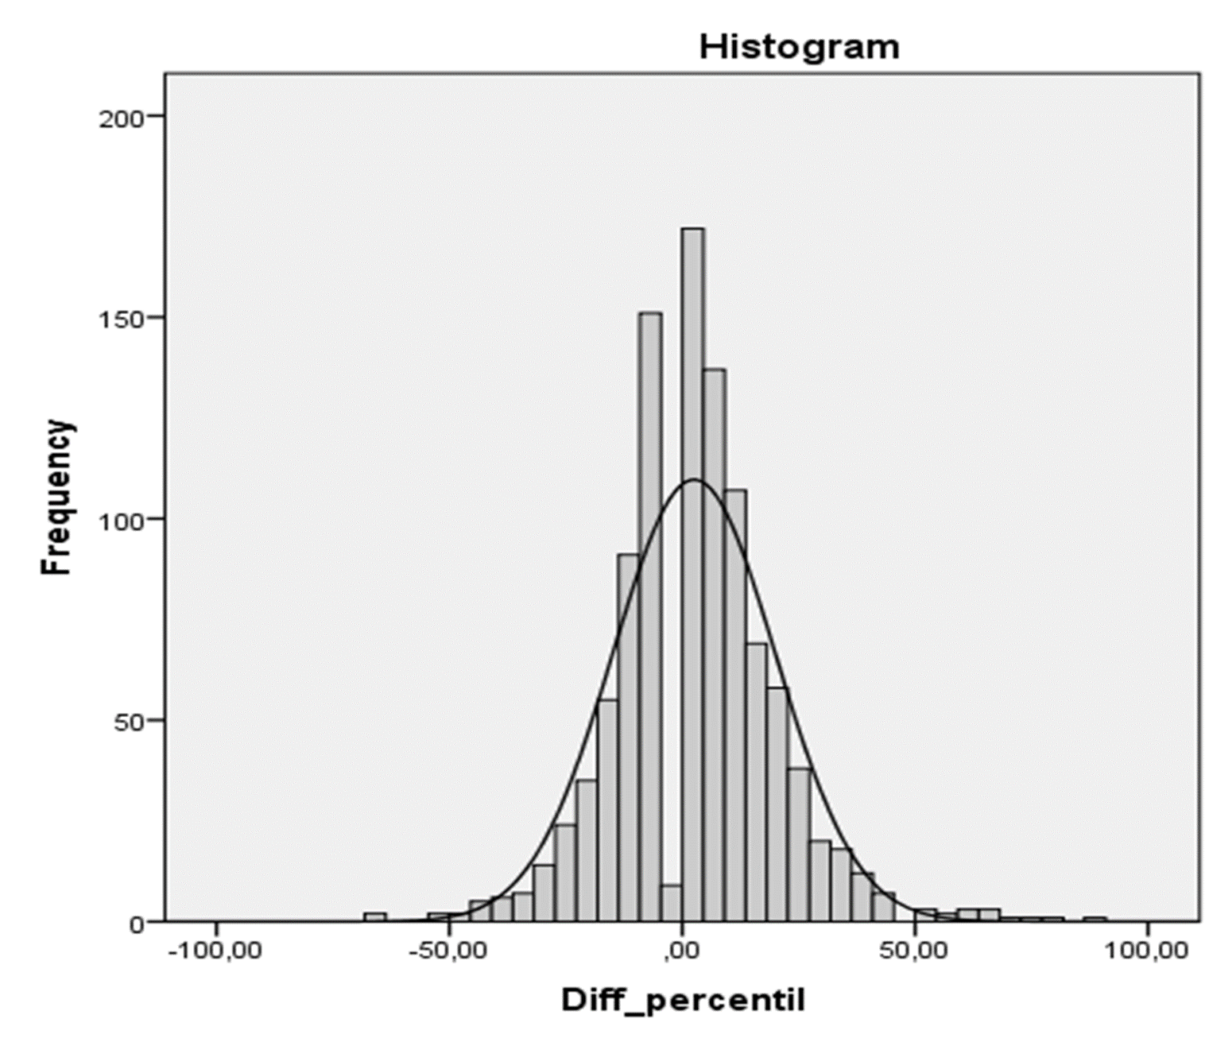
Endring i GMFM-66 persentiler fra èn observasjon til den neste (gjennomsnittlig
1 år) for hvert barn :
Median = 0 percentiles (quartiles -5 to 10)
Mode = 0.
Mean = 2,5 percentiles (SD: 17,5)
Photo: www.colourbox.com
Notes:
Gjennomsnittlig tid mellom hver observasjon for hvert barn var 1 år. Som forventet var de fleste endringene 0, det var også medianen som et uttrykk for at barna i det store og hele fulgte sin percentil. Gjennomsnittlig endring var imidlertid 2,5 percentiler som viser at noen barn hadde svært store endringer.
Hvordan var da endringen i forhold til ulik frekvens på fysioterapi?

Slide 18
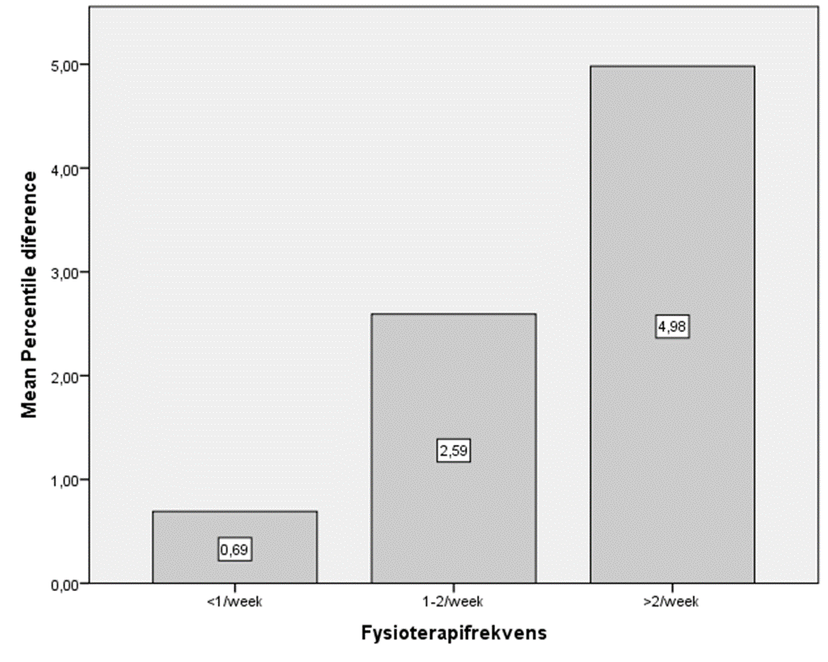
Photo: www.colourbox.com
Notes:
I de videre analysene har vi delt inn skalaen for fysioterapifrekvens i 3; 1-2 ganger i uka, mindre enn 1 gang i uka og mer enn 2 ganger i uka.
I denne ujusterte modellen kan vi se at det er en klar dose-respons-sammenheng mellom fysioterapifrekvens og grovmotorisk framgang slik at jo oftere fysioterapi jo større framgang. Ved å øke frekvensen fra 1-2 ganger uka oppnår en i gjennomsnitt en dobling av framgangen.
Bare to faktorer påvirket denne sammenhengen og det var antall kontrakturer og epilepsi.

Slide 19
>2 contract. 1-2 contract. No contractures >2 contract. 1-2 contract. No contractures
Notes:
Figuren har 2 paneler: en for de med epilepsi og en uten. Gjennomsnittlig endring i percentiler på y-aksen og antall kontrakturer på x-aksen. Ulike farge på søylene representerer ulik fysioterapifrekvens.
Barn uten epilepsi som ikke hadde kontrakturer hadde i gjennomsnitt en framgang på hele 9 percentiler hvis de hadde fysioterapi oftere enn 2 ganger i uka.
I den andre enden ser vi at barn som har epilepsi og mer enn 2 kontrakturer har en relativ tilbakegang i grovmotorisk funksjon samme hvor hyppig de hadde fysioterapi.
Den vanligste frekvensen på 1-2 ganger i uka gir en framgang på 6,1 percentiler hvis ikke tilleggsproblemer, denne framgangen halvere hvis barnet har 1-2 kontrakturer og er negativ hvis mer enn 2 kontrakturer selv om barnet ikke har epilepsi.

Slide 20
Take home message
Hvis målet er grovmotorisk framgang bør høyfrekvent fysioterapi settes inn.
Å vedlikeholde ROM i beina er viktig for grovmotorisk framgang.
Epilepsi synes å være en prognostisk faktor for mindre grovmotorisk framgang på kort sikt.
Photo: www.colourbox.com
Notes:
Min personlige mening er at hvis en har prioritert grovmotorisk framgang så er det uetisk å sette inn tiltak av så lav frekvens at en ikke kan forvente framgang.

Slide 21
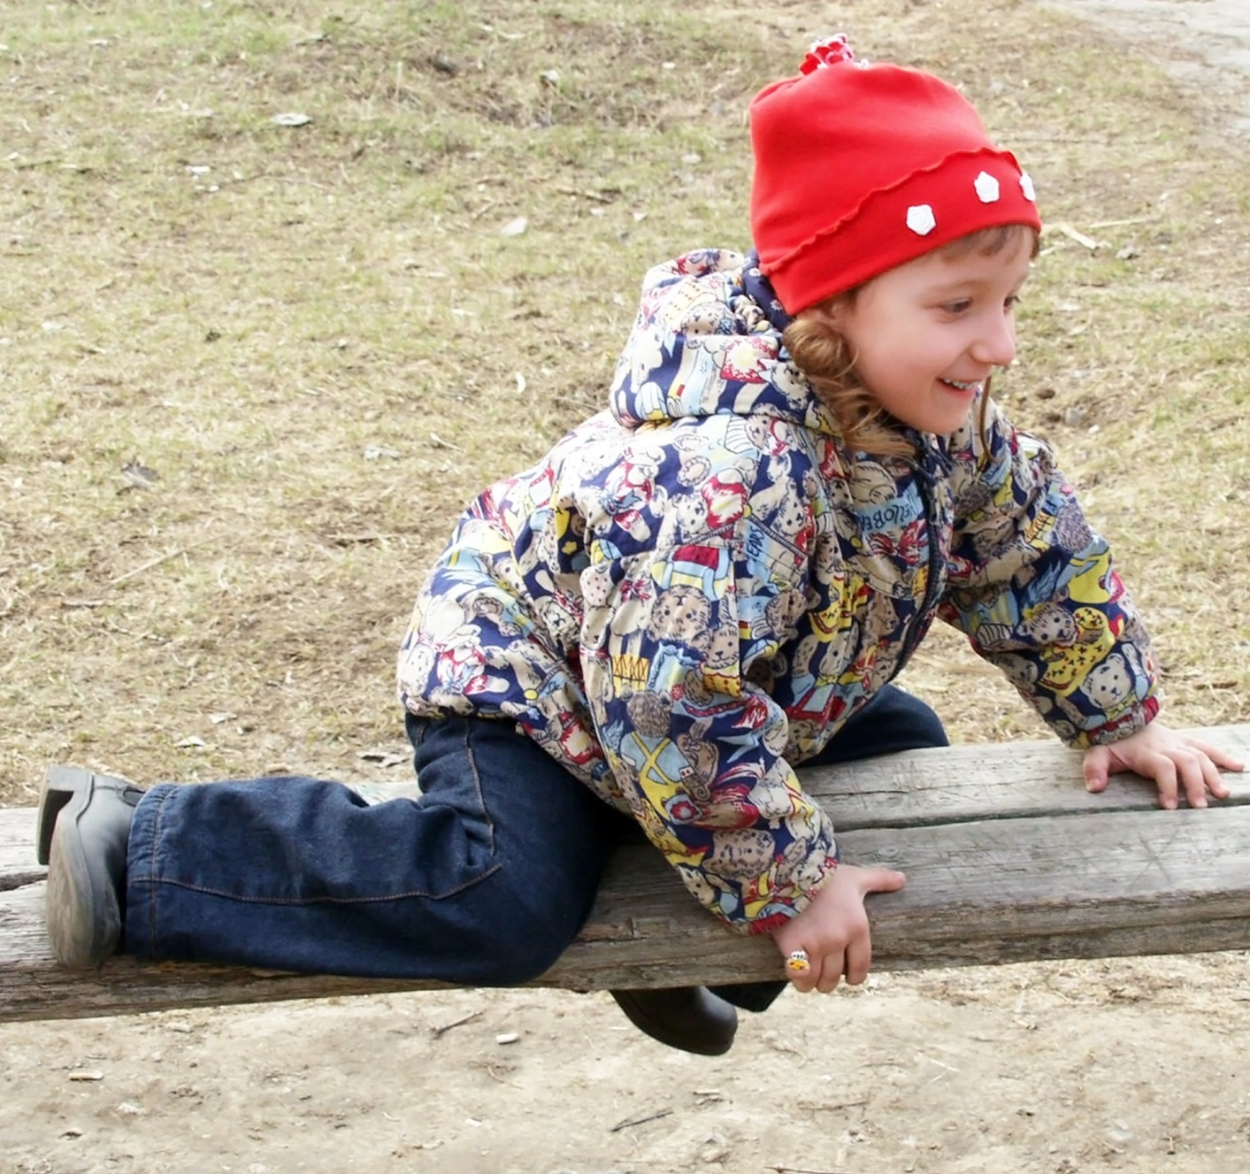
FAKTORER ASSOSIERT MED GROVMOTORISK FRAMGANG PÅ LANG SIKT HOS BARN MED CEREBRAL PARESE
Photo: www.colourbox.com
Notes:
Da vet vi altså at på kort sikt så hjelper det å øke frekvensen på fysioterapien og at antall kontrakturer og epilepsi virker i motsatt retning. Men hvordan er det på lang sikt?

Slide 22
Hensikt
Å undersøke om og i hvor stor grad tiltak som er satt inn gjennom barndommen og andre relevante faktorer var assosiert med et bedre langsiktig grovmotorisk utviklingsforløp (2-12 år).
Photo: www.colourbox.com
Notes:
Å undersøke om og i hvor stor grad tiltak som er satt inn gjennom barndommen og andre relevante faktorer var assosiert med et bedre grovmotorisk utviklingsforløp gjennom barndommen.

Slide 23
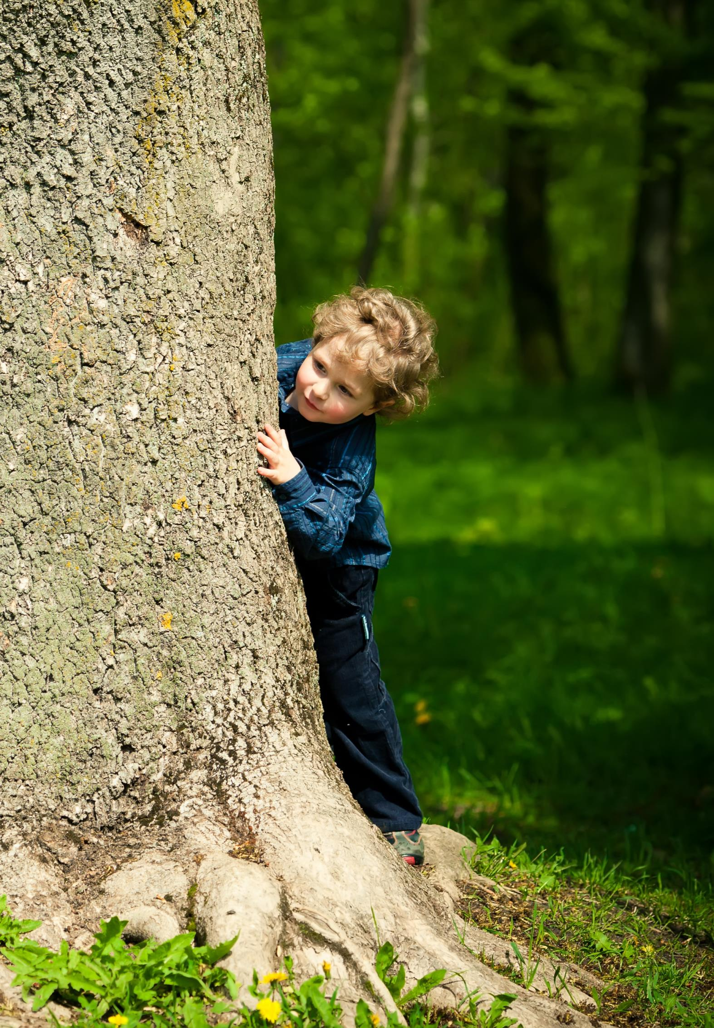
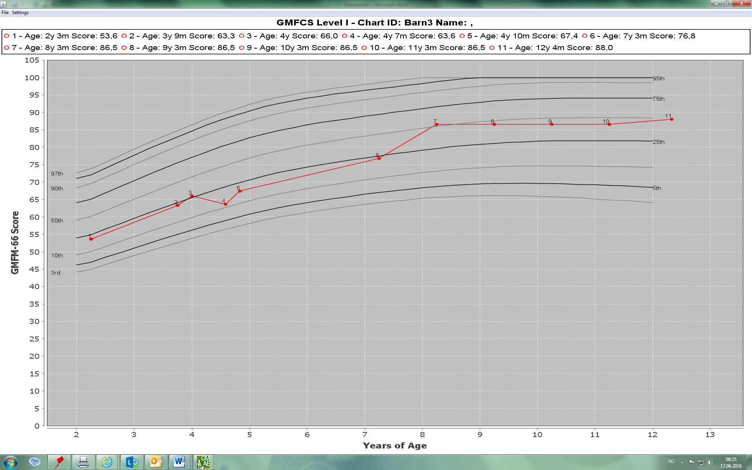
Photo: www.colourbox.com
Notes:
Eksempel på en utviklingskurve gjennom hele barndommen. Starter rundt 25-percentilen. Forventet variasjon rundt 25-percentilen. Ender på 50-percentilen. Over tid har dette barnet hatt et mer positivt forløp over tid. Successfaktorer?
I denne studien undersøker vi alle tilgjengelige variabler og deres sammeneheng med langsiktig grovmotorisk framgang.

Slide 24
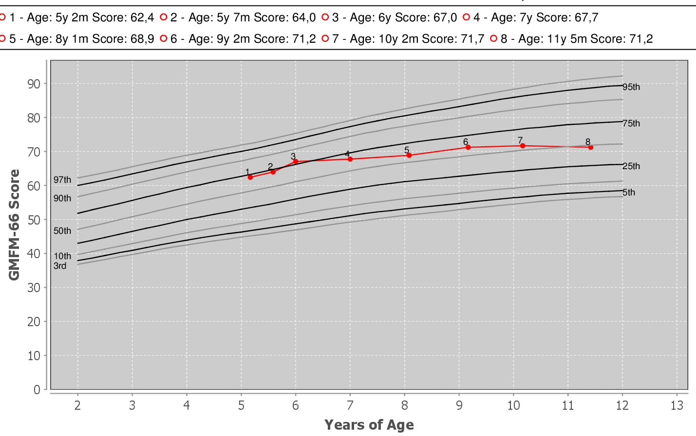
Photo: www.colourbox.com
Notes:
Her er et eksempel på et barn som starter ut rundt 75-percentilenog ender på 50-percentilen. Til tross for en liten framgang i råskårer eller samme skåre tilsvarer det en relativ tilbakegang ift forventet utvikling.

Slide 25
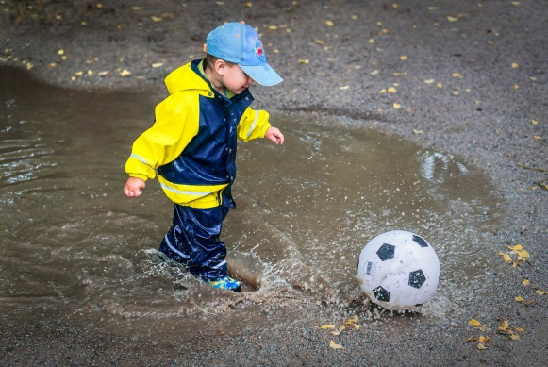
Resultat
Photo: www.colourbox.com
Notes:
Så, hvilke faktorer er det som påvirker det langsiktige forløpet?

Slide 26
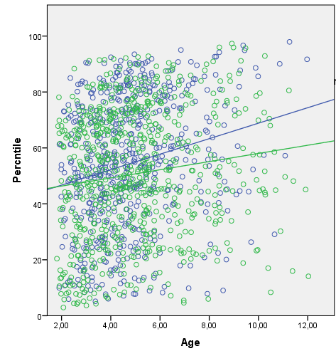
Intensiv trening
Ikke intensiv trening
Intensiv trening: fysioterapi > 2 ganger per uke og /eller deltar i et intensivt program.
Photo: www.colourbox.com
Notes:
Den første er intensiv trening: Alder på x-aksen og percentiler (ikke endring i percentiler) på y-aksen. Det var ingen forskjell i percentiler ved 2 år, men figuren viser et mer positivt grovmotorisk utviklingsforløp for de barna som hadde fått intensiv trening. Intensiv trening var definert som å delta i et intensivt program eller fysioterapi 3 ganger eller mer i uka. Dette representerer en øking i forhold til den mest vanlig frekvensen på 1-2 ggr /uka.
To viktige ting: intensiv trening førte i gjennomsnitt til en framgang på 3.3 percentiler pr periode med intensiv trening. Dvs. at hvis et barn har to perioder ila barndommen predikeres en framgang på 6.6 percentiler.
Ingen interaksjoner: virekr like godt på alle barn med CP.

Slide 27
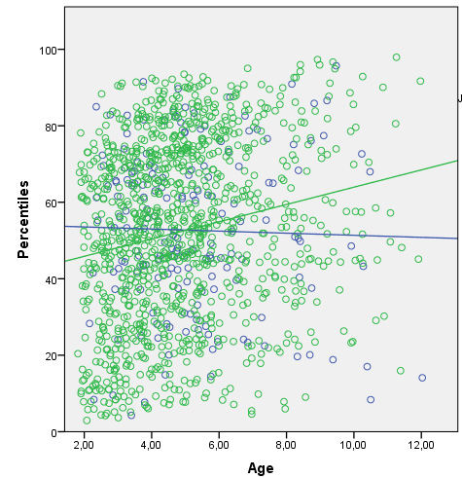
Ikke ankelkontrakturer
Ankelkontrakturer
Photo: www.colourbox.com
Notes:
Denne figuren viser sammenhengen mellom ankelkotrakturer og langsiktig grovmotorisk endring. Her ser vi at ankelkontrakturer ikke har negativ innvirkning før det er gått noen år, men da blir det ganske stor forskjell.

Slide 28
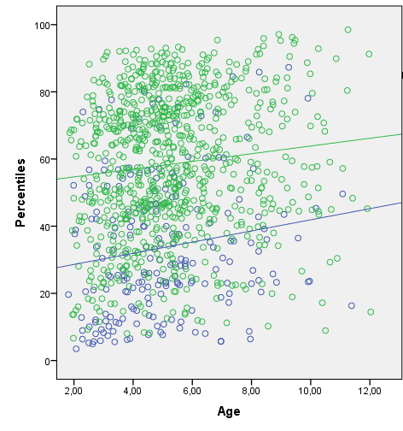
Ikke utviklingshemming
Utviklingshemming
Utviklingshemming: moderat og alvorlig
utviklingshemming
Photo: www.colourbox.com
Notes:
Resultatene viser at barn med utviklingshemming hadde et grovmotorisk utviklingsforløp på et nivå betydelig under barn som ikke var utviklingshemmet, men legg merke til at framgangen er ca det samme. Utviklingshemming inkluderte moderat og alvorlig utviklingshemming.

Slide 29
Ikke spiseproblemer
Spiseproblemer
Photo: www.colourbox.com
Notes:
Samme typen assosisjon gjelder for barn med spisevansker. Vi lurer på om ikke spisevansker kanskje er et uttrykk for barn med alvorlig helseproblem.

Slide 30
Take home message
Hvis grovmotorikk er prioritert og grovmotoriske mål er satt, bør intensiv trening tilbys alle barn med CP.
Utviklingshemming synes å være den viktigste prognostiske faktoren for et mindre positivt langsiktig grovmotorisk utviklingsforløp.
Å vedlikeholde ROM i ankler synes å være viktig for langsiktig grovmotorisk framgang.
Photo: www.colourbox.com
Notes:
Derfor, på bakgrunn av denne studien kan vi tenke at . For de har et bedre forløp over tid (det er ikke bare en kortsiktig forbedring som de uansett vil ta igjen).
PU synes å være den viktigste prognostiske faktoren for et mindre positivt langsiktig grovmotorisk utviklingsforløp.
Å vedlikeholde bevgelsesutslag i ankler synes å være viktig for langsiktig grovmotorisk framgang.
Altså intensiv trening er viktig både p kort og lang sikt. Kontrakturer virker negativ både på kort og lang sikt. Epilepsi begrenser framgang på kort sitk, men det langsiktige utviklingsforløpet blir ikke påvirket. PU og spiseproblemer predikerer et grovmotorisk forløp betydelig under barn som ikke har slike problemer.

Slide 32
Sammenhengen mellom ulike faktorer og langsiktig grovmotorisk framgang
Independent variables | Mean | 95% CI | P-value
Intercept | 48.0 | 42.0, 54.0 | <.001
Intensive training | 3.3 | 1.0, 5.5 | .005
Intellectual disability | -24.2 | -33.2, -15,2 | <.001
Ankle contracture | 5.9 | -3.3, 15.2 | .209
Eating problems | -10.5 | -18.5, -2.4 | .011
Age | 2.1 | 1.2, 3.0 | <.001
Age * ankle contracture | -1.9 | -3.6,-0.2 | .026
Notes:
Barna startet i gjennomsnitt på 48-percentilen. Hver periode med intensiv trening var assosiert med en øking på 3.3 percentiler. Moderat til alvorlig psykisk utviklingshemming er kraftig negativt assosiert med grovmotorisk framgang slik at disse barna i gjennomsnitt ligger på et nivå 24,2 percentiler lavere enn de uten pu. Ds for spiseproblemer. Der var avstanden 10, 5 percentiler. Interaksjon ankelkontraktur/ alder slik at kontrakturen har mer å si med alderen. I gejnnomsnitt en tilbakegang på 1,9 percentiler pr år. Ingen andre interaksjoner; spesielt må nevnes at det ikke er interaksjoner mellom intensiv trening og andre faktorer.

Slide 33
Mean differences (95% CIs) in GMFM-66 percentiles by frequency of physical therapy
Photo: www.colourbox.com
Notes:
This is just to show the associations in table form. There were no interactions between physical therapy frequency and the other factors included.
I might add that participating in an intensive program was associated with a nonsignificant enhanced gross motor progress, but did not affect the association between physical therapy frequency and gros s motor progress.

